Slide 1
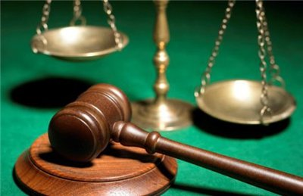
Правова відповідальність і закони України. Права, обов’язки і правова відповідальність неповнолітніх
Основи доров’я
8 клас
Розділ 4.Соціальна складова
Тема 2.Безпека в побуті і навколишньому
середовищі
(соціальна безпека)
Підготувала Лазнева Ніла Петрівна,
учитель основ здоров'я
Верхняцької ЗОШ І-ІІІступенів № 2

Slide 2
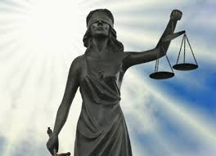
Мета уроку :формувати поняття про правову відповідальність і закони України, про права,обовязки і правову відповідальність неповнолітніх На уроці ви: дізнаєтеся більше про закони та правоохоронні органи України; проаналізуєте права,обов’язки і правову відповідальність неповнолітніх; знатимете, які види правопорушень; навчитеся поводитися в разі затримання співробітниками правоохоронних органів

Slide 3
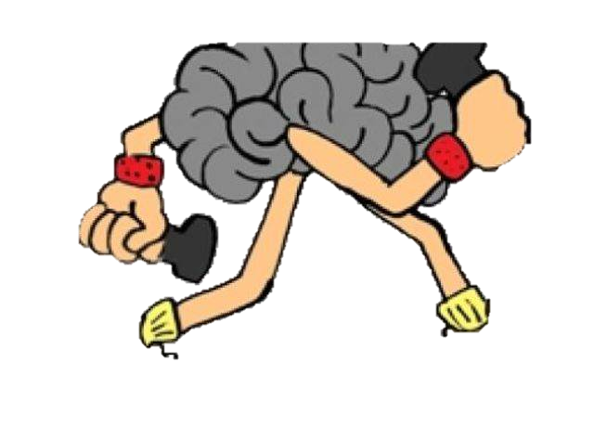
ЕПІГРАФ !!!
Розум завжди любить до чогось братися, і коли він не матиме доброго, тоді звертатиметься до поганого.
Григорій Сковорода

Slide 4
Пригадайте !!!
Права дитини відповідно до
Конвенції ООН про права дитини

Slide 5
Запам’ятайте !!! Правила-це норми суспільного життя, що визначають дії людей, організацій,колективів у різних життєвих ситуаціях. Соціальні норми- правила, вироблені суспільством чи групою людей у процесі спільного життя і діяльності. Звичаї- це правила, що закріплюються у свідомості людей як найбільш корисні чи розумні за певних умов моделі поведінки, які передаються від покоління до покоління. Закони- це нормативно-правові документи, які регулюють найважливіші питання суспільного устрою, права і свободи громадян, структуру і організацію державної влади, закріплюють правове становище фізичних і юридичних осіб, відносини між ними.

Slide 6
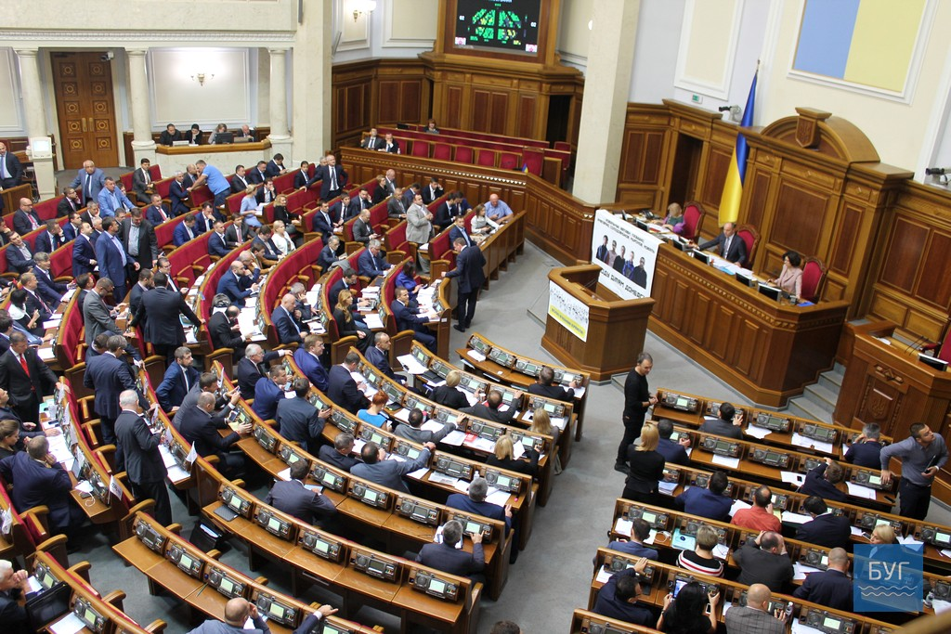
Конститу́ція Украї́ни — основний закон держави України.
Ухвалений 28 червня 1996 року на 5-й сесії Верховної Ради України 2-го скликання.Конституція України набула чинності з дня її прийняття. День прийняття Конституції в Україні щорічно святкується як державне свято — День Конституції України.

Slide 7
Правоохоронні органи України
Правоохоро́нні о́ргани — державні органи, що на підставі законодавства держави здійснюють правоохоронну (правозастосовну та правозахисну) діяльність.
Діяльність правоохоронних органів спрямована на забезпечення законності і правопорядку, захист прав та інтересів громадян, соціальних груп, суспільства і держави, попередження, припинення правопорушень, застосування державного примусу або заходів громадського впливу до осіб, які порушили закон та правопорядок.

Slide 8
судові;
внутрішніх справ;
служби безпеки;
митні;
державної податкової служби;
юстиції;
адвокатура;
нотаріат;
державний департамент з питань виконання покарань;
державний департамент пожежної охорони та ін.
До пра­воохоронних органів належать:
прокуратури;

Slide 9
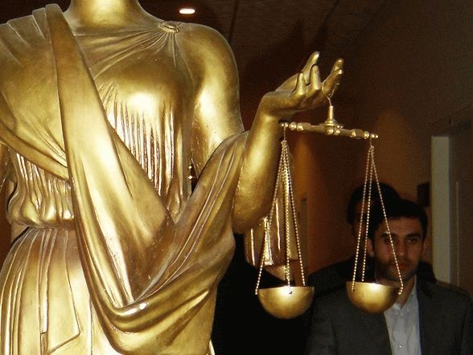
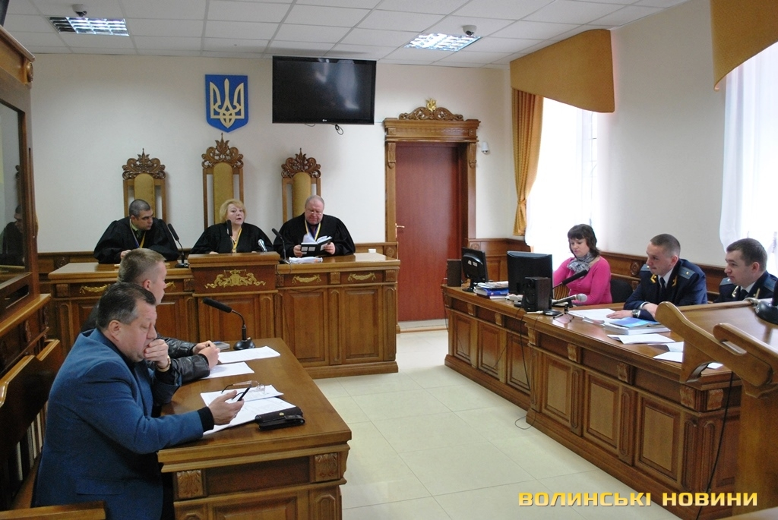
Судова́ систе́ма Украї́ни становить сукупність усіх судів держави, заснованих на єдиних засадах організації і діяльності, що здійснюють судову владу
Судову систему України складають суди зальної юрисдикції та Конституційний Суд України, який є єдиним органом конституційної юрисдикції. Суди загальної юрисдикції утворюють єдину систему судів, яка складається із загальних і спеціалізованих судів.
Конституційний суд України:
забезпечує відповідність законів та інших нормативних актів органів законодавчої та
виконавчої влади Конституції України;
забезпечує охорону конституційних прав і свобод особи;
дає офіційне тлумачення Конституції України та законів.
Суди загальної юрисдикції захищають від посягань:
суспільний лад, його економічну та політичну системи;
соціально-економічні, політичні та особисті права громадян.
Господарські суди:
захищають права та інтереси суб'єктів господарських право­відносин, що охороняються
законом;
сприяють зміцненню законності у сфері господарських відно­син;
вносять пропозиції щодо вдосконалення правового регулюван­ня господарської діяльності.

Slide 10
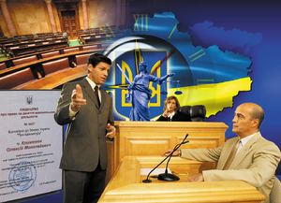
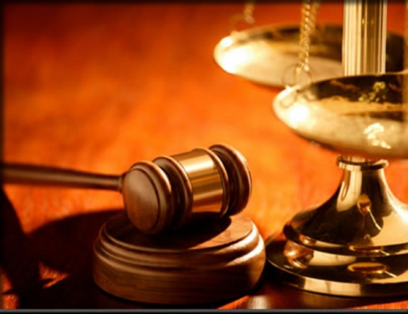
Адвокату́ра Украї́ни — недержавний самоврядний інститут, що забезпечує здійснення захисту, представництва та надання інших видів правової допомоги на професійній основі, а також самостійно вирішує питання організації і діяльності адвокатури в порядку, встановленому законом.
Структура:
Юридичні консультації,контори,фірми
Адвокатські колегії та асоціації
Адвокати, які займаються адвокатською дільністю індивідуально

Slide 11
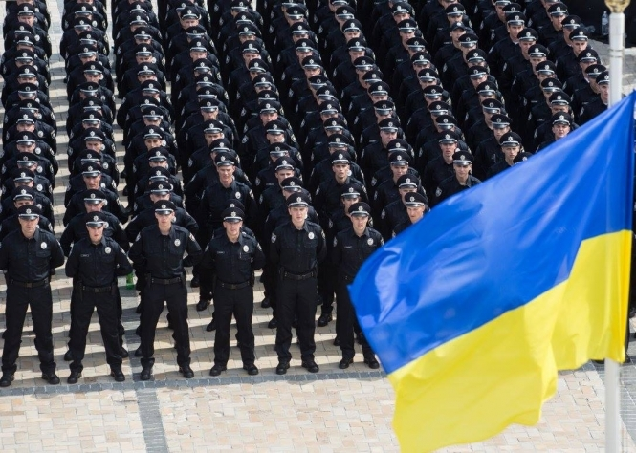
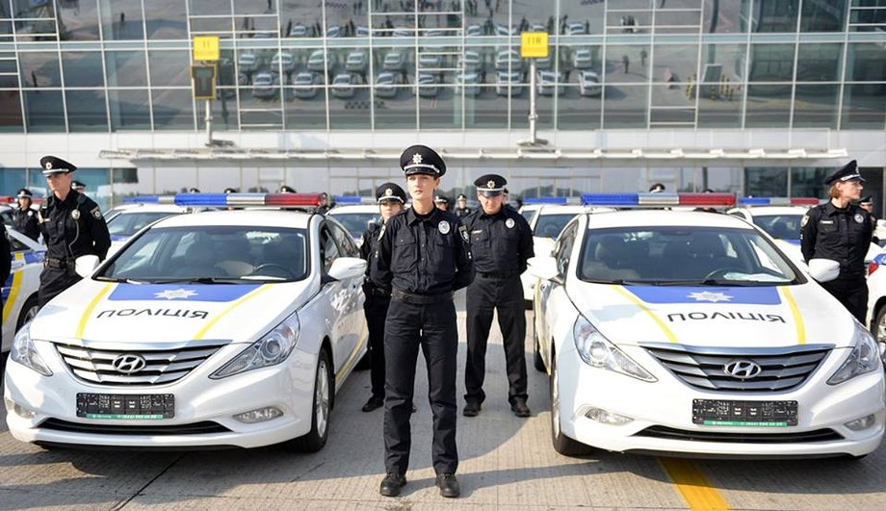
Націона́льна полі́ція Украї́ни — центральний орган виконавчої влади, який служить суспільству шляхом забезпечення охорони прав і свобод людини, протидії злочинності, підтримання публічного порядку та громадської безпеки. Національна поліція виконує свої завдання в межах повноважень і в спосіб, визначений Конституцією та законами України.
Завданнями Національної поліції є : забезпечення громадської безпеки та публічного порядку; охорони та захисту прав і свобод людини, а також інтересів суспільства і держави; протидії злочинності; надання в межах, визначених законом, послуг з допомоги особам, які з особистих, економічних, соціальних причин або інших надзвичайних ситуацій потребують такої допомоги (поліцейські послуги). Підрозділи Національної поліції: кримінальна,патрульна,органи досудового розслідування,поліція охорони,спеціальна поліція,поліція особливого призначення,прикордонна,фінансова.

Slide 12
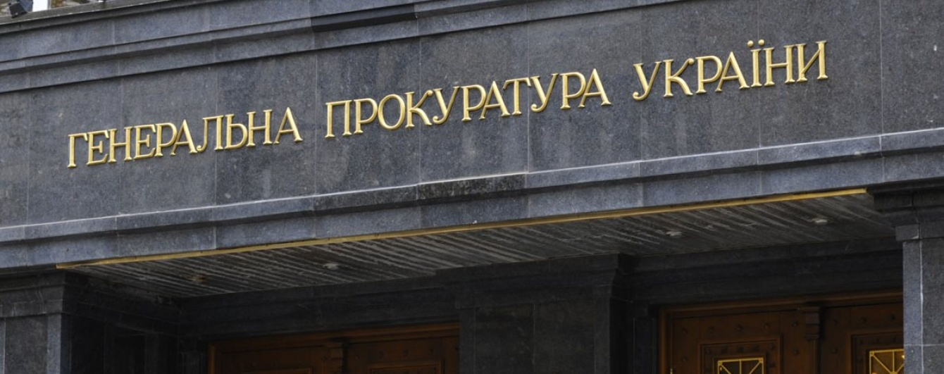
Прокурату́ра Украї́ни — єдина централізована система органів державної влади, які відповідно до Конституції та законів України здійснюють обвинувальну, представницьку, контрольно-наглядову функції в державі.
Структура:Генеральна Прокуратура України;прокуратури областей,міст,районів;військові прокуратури. Функції прокуратура України: здійснює вищий нагляд за додержанням законів в Україні; здійснює захист від неправомірних посягань: закріплених Конституцією України незалежності республі­ки, суспільного та державного ладу, політичної та економічної системи, прав національних груп і територіальних утворень; гарантованих Конституцією, іншими законами України та міжнародними правовими актами соціально-економічних, по­літичних, особистих прав і свобод людини та громадянина; основ демократичного устрою державної влади, правового статусу місцевих рад депутатів, органів територіального гро­мадського самоврядування.

Slide 13
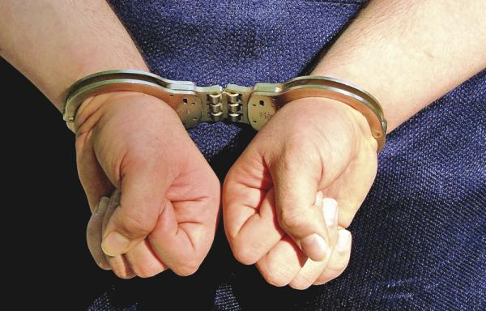
Правопору́шення — це неправомірне (протиправне) суспільно-небезпечне винне діяння (бездіяльність чи дія) деліктоздатної особи, за вчинення якого особа може бути притягнута до юридичної відповідальності.
Відповіда́льність — загальносоціологічна категорія, яка виражає свідоме ставлення особи до вимог суспільної необхідності, обов'язків, соціальних завдань, норм і цінностей. Відповідальність означає усвідомлення суті та значення діяльності, її наслідків для суспільства і соціального розвитку, вчинків особи з погляду інтересів суспільства або певної групи.

Slide 15
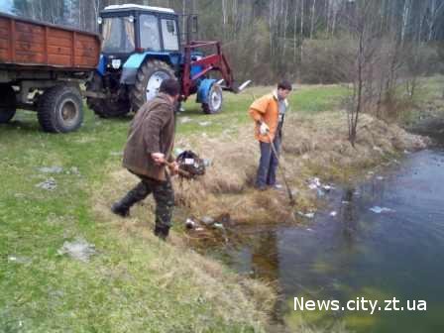

Slide 17
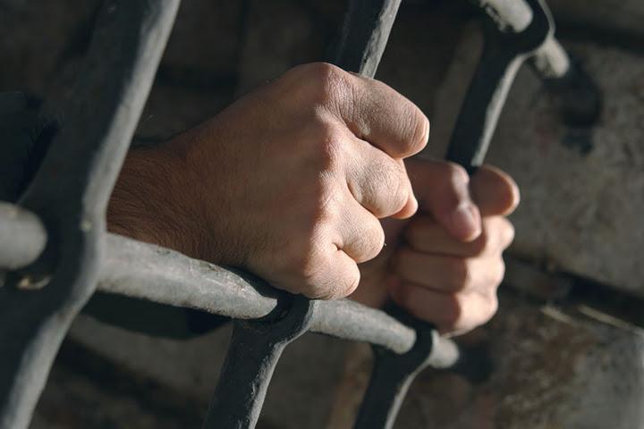
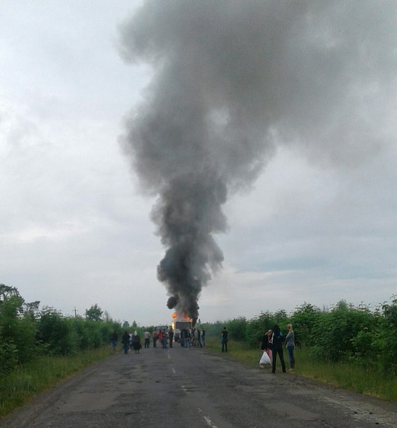

Slide 18
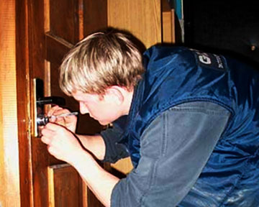
Права,обов’язки і правова відповіда́льність неповнолітніх

Slide 19
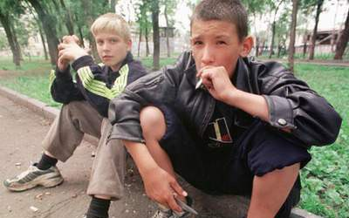

Slide 20
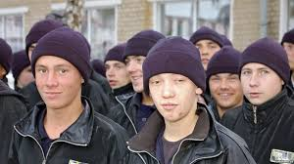
Права та правила поведінки підлітка у разі затримання поліцією

Slide 21
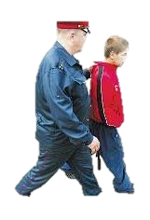
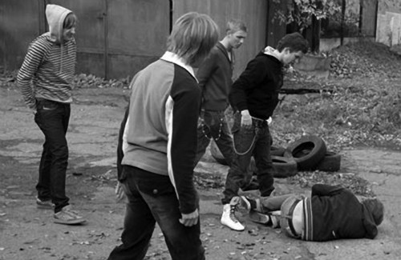

Slide 23
Підсумок уроку
Пригадайте вислів Григорія Сковороди, який ми розглядали на початку уроку
Що «хорошого» ми можемо дати для роботи свого розуму, щоб він не звертався до «поганого»?

Slide 24
Інтернет-ресурси:
wikipedia.org
you-tube.com
educat.at.ua
teacher.at.ua
osvita.ua
www.schoollife.org.ua
yandex.ua

